Slide 1
Análisis de admisibilidad física de cuasiestrellas de Buchdahl
J. David D. Amaya
GIRG
1

Slide 2
Contenido
Criterios
Valores propios
Solución interior
/mi:m/
2

Slide 3
Criterios

Slide 4
Admisibilidad y cuasiestrella
Criterio de isotropía (C1). [1]
Criterio de regularidad en r = 0 (C2).
Criterio de presión p(r) y densidad de energía µ(r) positivo definidas (C3).
Criterio de decrecimiento monótono de la presión p(r) y la densidad de energía µ(r) (C4).
Criterio de causalidad (C5).
Límite de Buchdahl (C6). [2]
3

Slide 5
Valores propios [3, 4]

Slide 6
Fluido perfecto
M1
L
M2
4

Slide 7
Solución interior

Slide 8
Tolman IV [5]
5

Slide 9
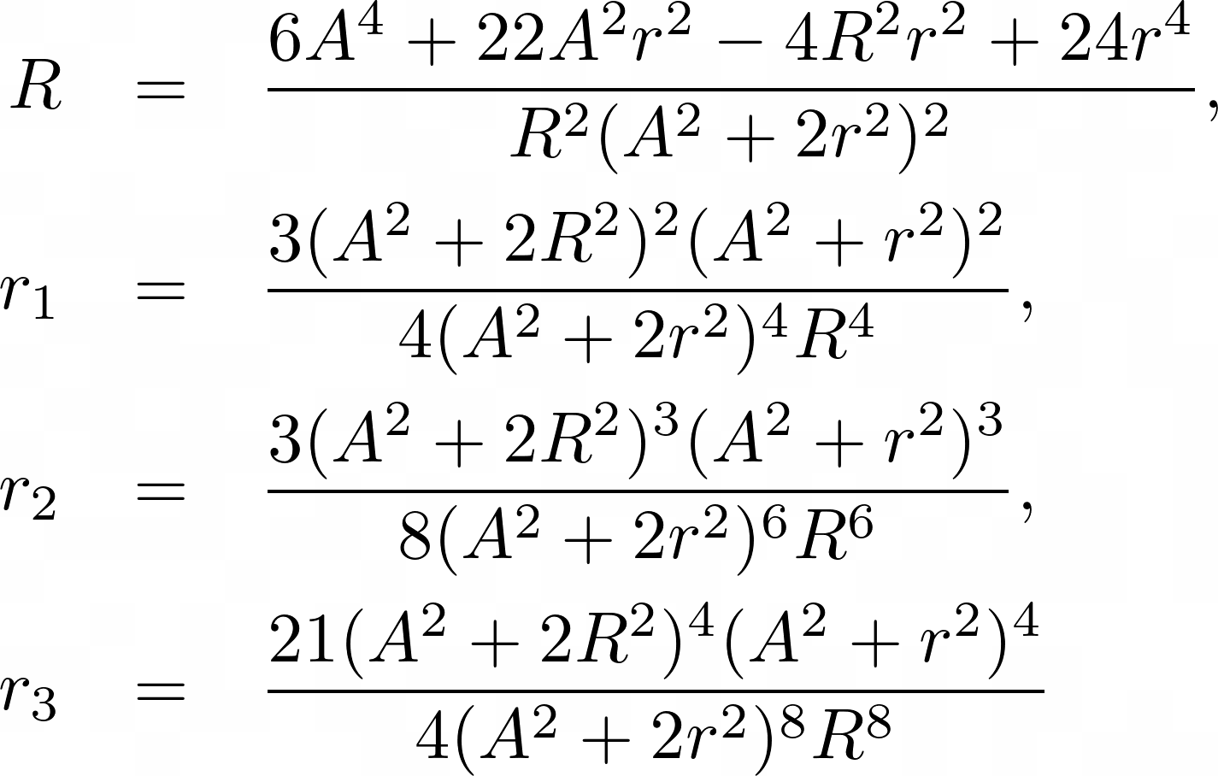
Criterios
C1
C2
6

Slide 10
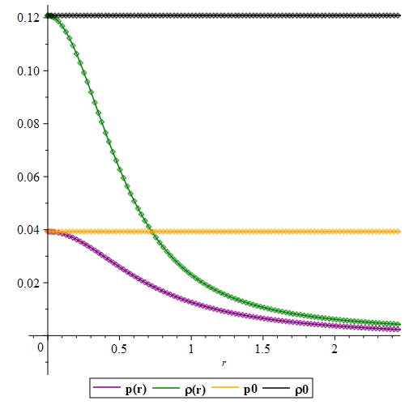
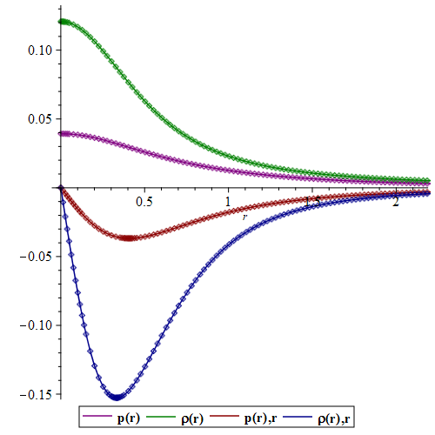
Criterios
C3
C4
7

Slide 11
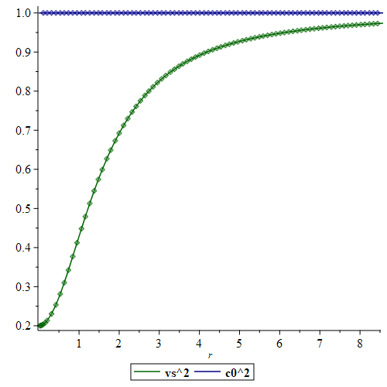
Criterios
C5
C6
8

Slide 12
Valores propios para Tolman IV
9

Slide 13
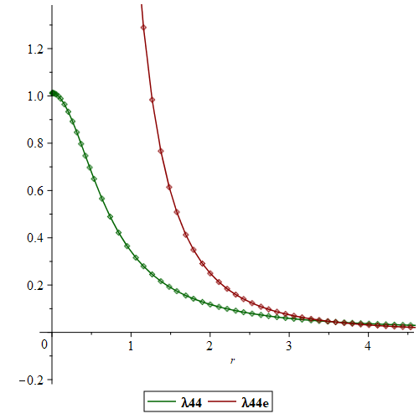
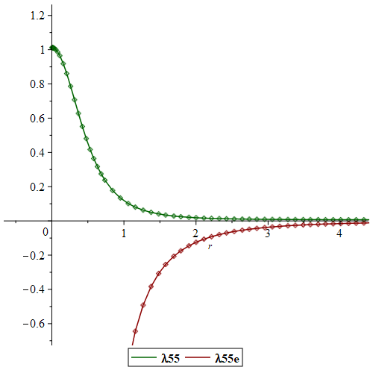
Valores propios para Tolman IV
10

Slide 14
Bibliografía
[1] Delgaty, M. S. R., & Lake, K. (1998). Physical acceptability of isolated, static, spherically symmetric, perfect fluid solutions of Einstein's equations. Computer Physics Communications, 115(2-3), 395-415.
[2] Lemos, J. P., & Zaslavskii, O. B. (2020). Compact objects in general relativity From Buchdahl stars to quasiblack holes. arXiv preprint arXiv2007.00665.
[3] Gutiérrez-Piñeres, A. C., & Quevedo, H. (2019). C3 matching for asymptotically flat spacetimes. Classical and Quantum Gravity, 36(13), 135003.
[4] Gutiérrez-Piñeres, Antonio C., and Hernando Quevedo. "Darmois matching and C 3 matching." Classical and Quantum Gravity 39.3 (2022): 035015.
[5] Tolman, R. C. (1939). Static solutions of Einstein's field equations for spheres of fluid. Physical Review, 55(4), 364.
11

Slide 15
/mi:m/
2. m. Imagen, video o texto, por lo general distorsionado con fines caricaturescos, que se difunde principalmente a través de internet.

Slide 16
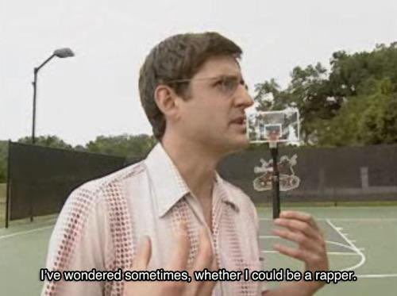
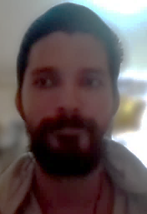
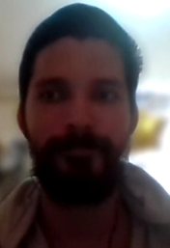
Cuando me preguntan que trabajo voy a obtener con mi título de físico.
Cuando me preguntan que trabajo voy a obtener con mi título de físico.
A veces me he preguntado si podría ser un rapero.

